Slide 1
Бизнес-проект по экономике на тему: «Я открываю парикмахерскую «Элементы красоты»»
Выполнила:
ученица 8 «а» класса МБОУ кола 91
Лысякова Дарья
Руководитель:
П.д.о. МБУ ДО «ЦВР «Крылатый» Сенькина Е. П.
Самара, 2022

Slide 2
I. Введение
Знаменитый американский экономист Пол Самуэльсон писал: «Люди всегда хотят начать самостоятельное дело. Даже если им никогда не удастся заработать больше, чем несколько тысяч долларов в год, все же есть что-то привлекательное в возможности строить собственные планы и выполнять разнообразные задачи, к каждодневному решению которых мелкий предприниматель имеет склонность».
Человеку в любой ситуации хочется выглядеть хорошо. А создать безупречный образ можно просто, сделав хорошую стрижку. Причем это одинаково актуально и для мужчин, и для женщин. Если у вас есть талант и желание делать людей красивыми, то эту деятельность стоит правильно организовать.

Slide 3
II. Маркетинговые исследования. 1. Маркетинг в сфере получения образования. Для того, чтобы правильно организовать бизнес, получить навыки в парикмахерском искусстве (умение делать стрижки, обращаться с оборудованием), научится считать себестоимость услуг; наладить отношения с другими учащимся (обменяться телефонами и поддерживать отношения и связи для дальнейшего возможного сотрудничества), выяснить рынки сырья, уяснить цены услуг, определить перечень услуг в открываемом бизнесе необходимо пройти обучение на курсах парикмахеров, получить сертификат.
Работа по изучению сферы образования приведена в таблице №1.
Таблица №1.
№п/п | Наименование учреждения | Затраты/доход руб. | Период времени
1. | Салон «Kalisa scholl» г.Самара ул.Губанова 17 | Базовый блок 40 000 руб. | 4 месяца
2. | Учебный центр «Стелист технолог» г.Самара ул.Полевая/ул.Пушкина 229 | 13 000 руб. | 50 академических часов
3. | Учебный центр «Альбион» г.Самара ул.Физкультурная 31А «Парихмахер-универсал» | 15 000 руб. | 2 месяца
Вывод: Из трех вариантов самым выгодным является получение нужных знаний в учебном центре «Альбион». Временные затраты составляют 15 000 рублей и период обучение длится 2 месяца, также я получу сертификат стоимостью 2000 рублей - это самый выгодный для меня вариант. Итого затраты на обучение составляют 17 000 рублей.

Slide 4
2. Маркетинг местоположения. Поскольку меня интересует бизнес с малыми вложениями – парикмахерская будет «эконом» класса. Открываемая парикмахерская должна находится в шаговой доступности от клиентов, не иметь по близости конкурентов. С целью определения местоположения парикмахерской я воспользуюсь 2ГИС и на карте просмотрю в нужном мне районе все парикмахерские. Для получения наиболее выгодных условий составляю таблицу №2 и рассмотрю полученные данные:
Таблица №2.
№п/п | Местоположение | Примечание
1. | Октябрьский район г. Самара | Район густо населённый, здесь находится культурно-развлекательный центр «Звезда» с большой проходимостью, школы и колледжи. Конкурентов -парикмахерских нет.
2. | Советский район г. Самара | Район густо населенный. 5-ти и 9-ти этажные жилые здания. Есть несколько парикмахерских
3. | Кировский район г. Самара | Конкурентов -парикмахерских нет. Однако и численность населения небольшая.
Наиболее подходящий для меня 1 вариант

Slide 5
3. Оформление необходимых правоустанавливающих документов:
Правовой статус моей фирмы- индивидуальный предприниматель (ИП). Я выбрала название для своей фирмы – «Элементы красоты», поскольку такого названия я не встретила в списке парикмахерских. Расходы на оформление правоустанавливающих документов:
Изготовление печати - 250 руб.
Регистрация в ИФНС, получение ИНН – пошлина 800 руб
Регистрация в администрации – получение свидетельства
Открытие расчетного счета в банке 50 руб.
Получение медицинской книжки 4000 руб.
Разрешение от пожарного надзора
Разрешение в Роспотребнадзор
Регистрация в пенсионном фонде - бесплатно
Итого: примерные затраты 5 100руб. Затрата времени составит 3 недели.

Slide 6
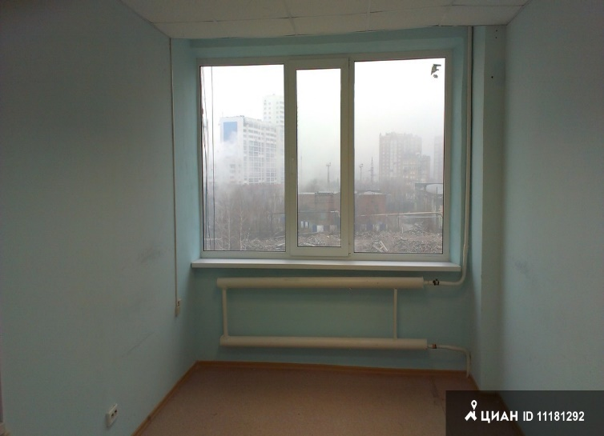
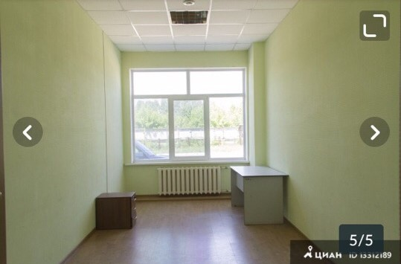
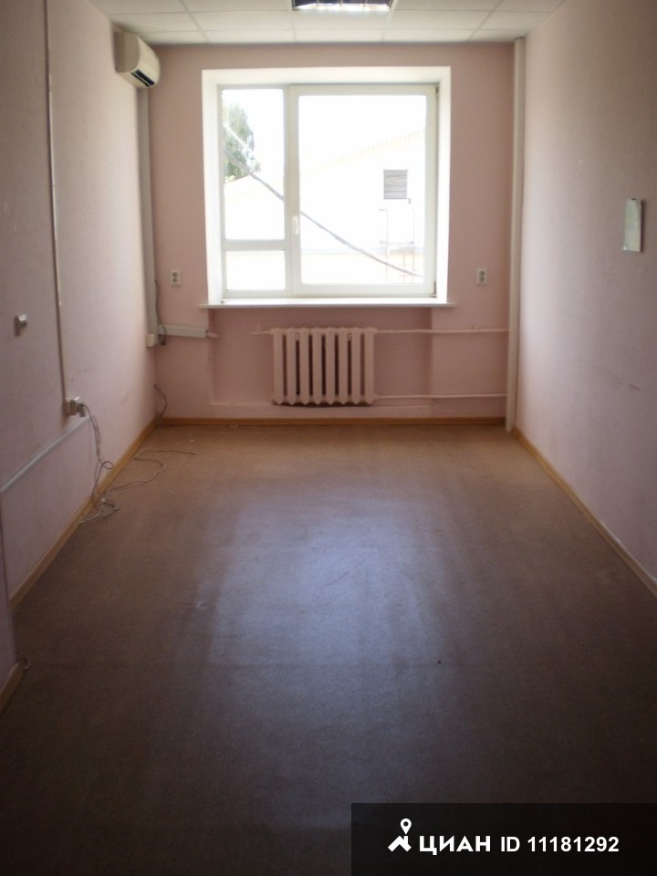
5. Выбор помещения. Заключение договора аренды.
Варианты арендных помещений я вношу в таблицу №3 и анализирую данные.
Таблица №3
№ п/п | Помещения | Арендная плата
1. | Офис 10 м² на третьем этаже бизнес-центра. г. Самара ул. Липетская. Офис обеспечен водоснабжением. | 3 800 руб./мес.
2. | Офис 17 м² на втором этаже в офисном центре «ВитМаш». г. Самара ул. Ерошевского 3 | 7 040 руб./мес.
3. | Офис 17 м² на первом этаже г. Самара ул. Олимпийская 57 | 6 840 руб./мес.
Наиболее выгодным для меня является первый вариант. Арендодатель берет плату как правило за 2 месяца вперед, поэтому затраты по этому пункту составляют 7 600 руб.

Slide 7
6. Выбор и заключение договора с риэлтерской фирмой. Для безопасного заключения более выгодного договора аренды, я обращаюсь в риэлтерскую фирму для юридического сопровождения заключения договора аренды. Для этого я выбираю из 3 фирм, самую подходящую, самую дешевую. Результаты записываю в таблицу №4.
Таблица №4
Риэлтерские фирмы | Стоимость услуги
Агентство недвижимости «Анкорд» г. Самара ул. Авроры 181 | 4 000 руб.
Агентство недвижимости «Мельница» г. Самара ул. Партизанская 19 офис 430/4 | 5 000 руб.
«Сферы недвижимости» г. Самара ул. Ново-Вокзальная 116 офис 220 | 10 000 руб.
По результатам анализа таблицы, я заключаю договор с фирмой «Анкорд», поскольку оплата составит 4000 руб.

Slide 8
7. Косметический ремонт помещения. С целью сокращения затрат ремонт проводим своими силами и с помощью родственников. Стоимость материалов 3000 руб. Затраты времени 1 неделя.

Slide 9
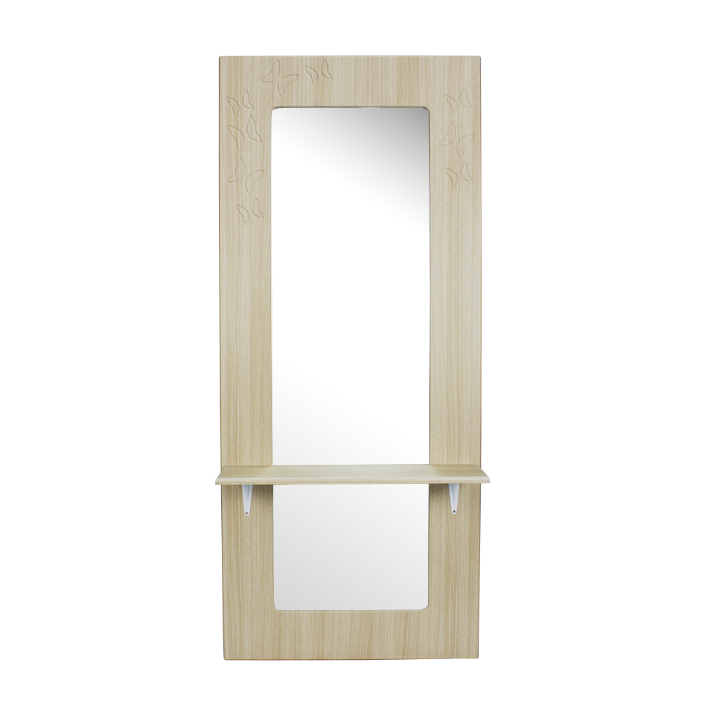
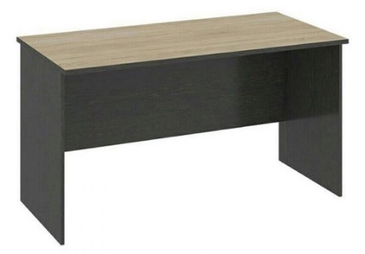
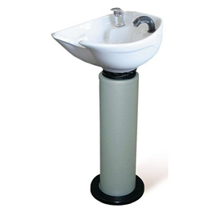
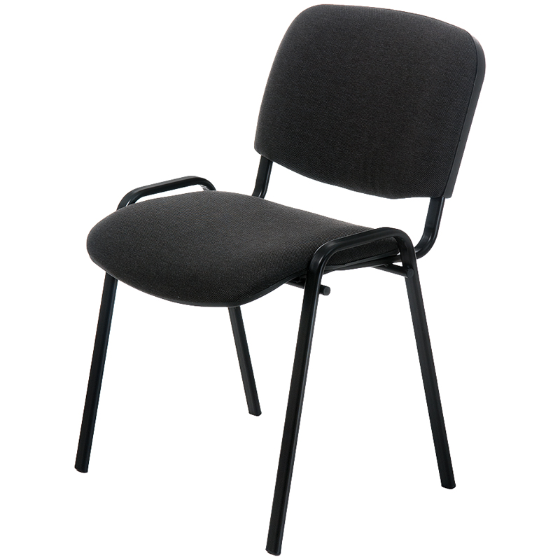
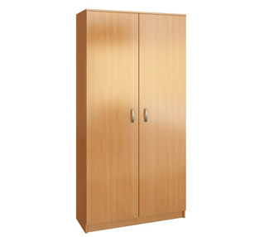
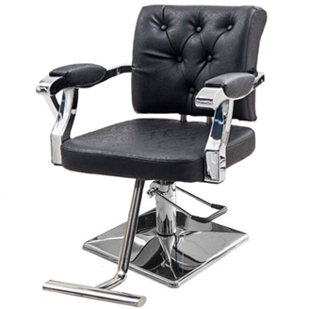
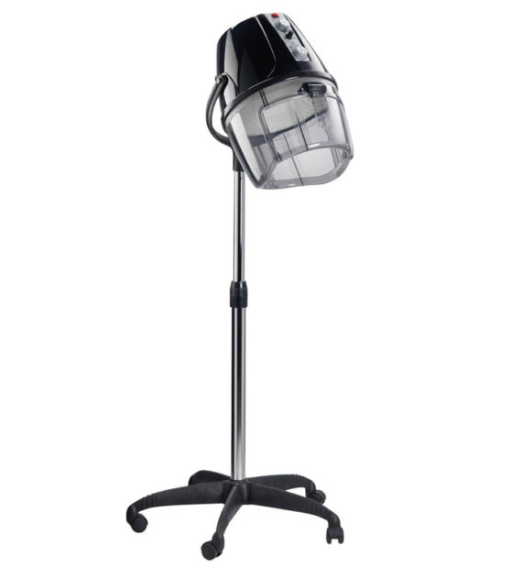
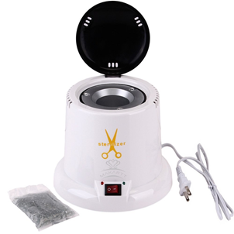
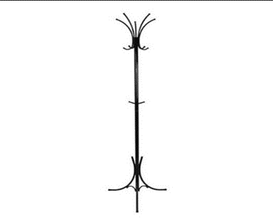
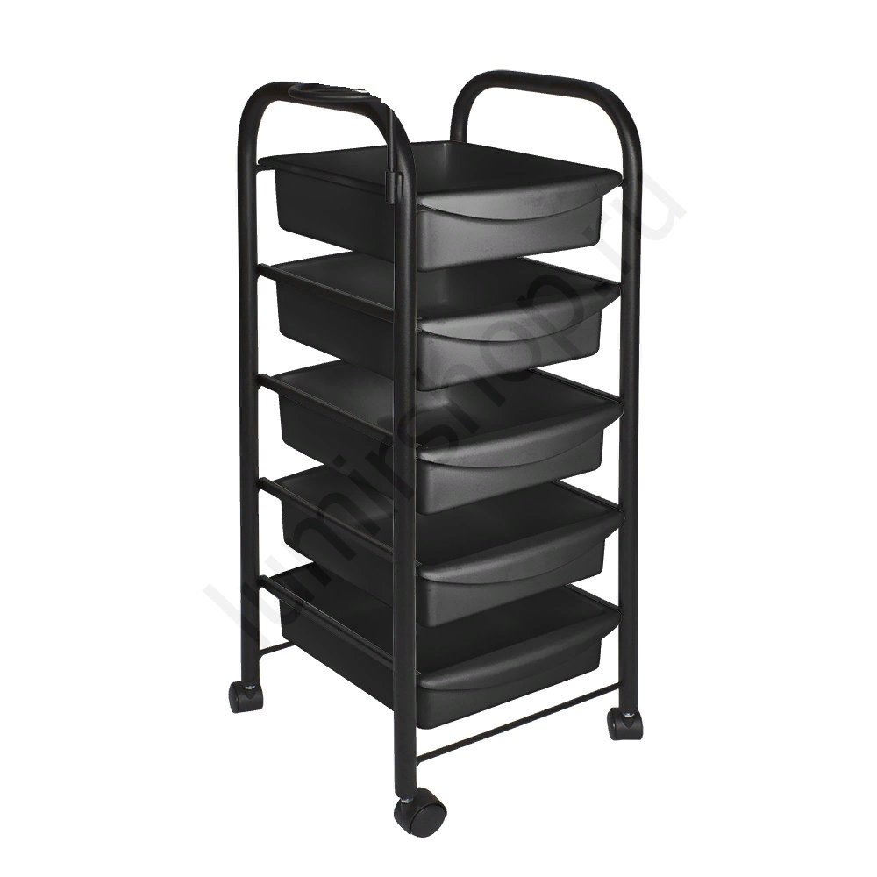
8. Оборудование. Всё покупаемое оборудование б/у. Закуп оборудования производится в проекте с помощью сайта АВИТО и ЮЛА. Список оборудования и цены и внесла в таблицу №5.
Таблица №5
Наименование | Количество | цена
Стол | 1 | 1250 руб.
Стул | 2 | 740х2=1480 руб.
Шкаф | 1 | 2500 руб.
Вешалка | 1 | 1590 руб.
Кресло | 2 | 4800х2=9600 руб.
Мойка | 2 | 1000х2=2000 руб.
Сушуар | 1 | 9500 руб.
Стерилизатор | 1 | 2340 руб.
Зеркало | 2 | 1000х2=2000 руб.
Тележка | 2 | 1800х2=3600 руб.

Slide 10
Инструменты
Набор ножниц | 2 | 660х2=1320 руб.
Набор расчёсок | 2 | 650х2=1300 руб.
Плойка | 1 | 1000 руб.
Утюжок | 1 | 830 руб.
Набор бигуди | 2 | 55х2=110 руб.
Палерина | 2 | 50х2=100 руб.
Фартук для мастера | 2 | 200х2=400 руб.
Полотенце | 2 | 34х2=68 руб.
Электрическая машинка для стрижки | 1 | 500 руб.
Набор для окрашивания( чашка и кисточка) | 2 | 200х2=400 руб.
Фен | 1 | 1200 руб.
Набор прищепок для волос(8 шт.) | 1 | 300 руб.
Опрыскиватель | 2 | 50х2=100 руб.
Набор одноразовый для окрашивания | 4 | 33х4=132 руб.
Кассовый аппарат | 1 | 5000 руб.
Сырьё
Шампунь(40 мл) | 4 | 115х4=460 руб.
Бальзам | 4 | 200х4=800 руб.
Лак | 4 | 180х4=720 руб.
Краски(8 шт. по 200 мл) | 1 | 5000 руб.
Гель для химической завивки | 2 | 450х2=900 руб.
Гель-мусс | 4 | 260х4=1040 руб.
Фольга(500 листов) | 1 | 120 руб.
Итого: |  | 57 610 руб.

Slide 11
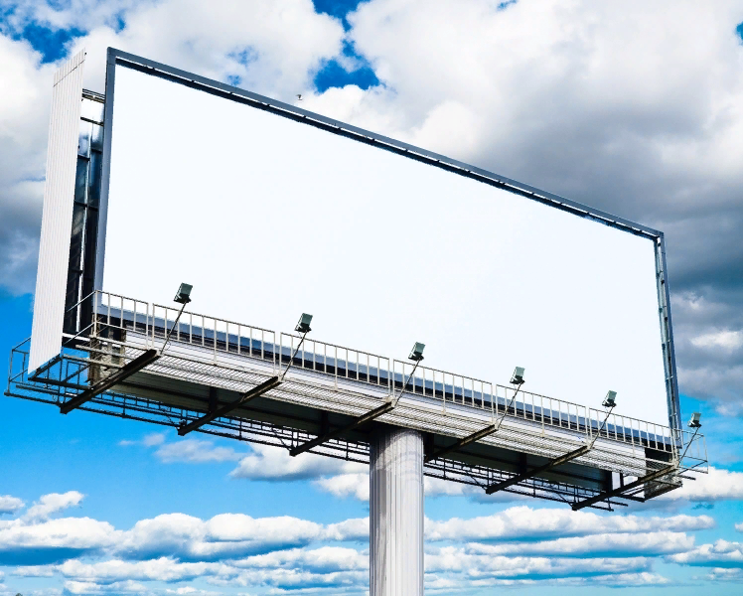
9. Реклама Реклама-информация, распространенная любым способом, в любой форме и с использованием любых средств, адресованная неопределенному кругу лиц и направленная на привлечение внимания к объекту рекламирования, формирование или поддержание интереса к нему и его продвижение на рынке. Реклама, как известно, двигатель торговли и вообще любой предпринимательской деятельности. Я выбрала следующие виды рекламы, не требующие финансовых вложений: с целью сокращения расходов вывеска будет оформлена прямо на стекле окна гуашью. Слоган для моей парикмахерской я выбрала такой «Вступай в мир красоты вместе с нами». Буклеты моей парикмахерской в формате 10х10 см. (с указанием услуг и ценами, а также проводимой при открытии парикмахерской акцией) в количестве 20-50 штук размещаю на досках объявлений, на почтах в округе, где каждый месяц большое количество людей производит оплату за коммунальные услуги, получает пенсии и т.д., то есть находится длительное время в очереди. Все буклеты изготавливаются на личном компьютере с минимальными затратами. Реклама, осуществлённая своими силами будет стоить 2 000 руб.
«Элементы красоты»

Slide 12
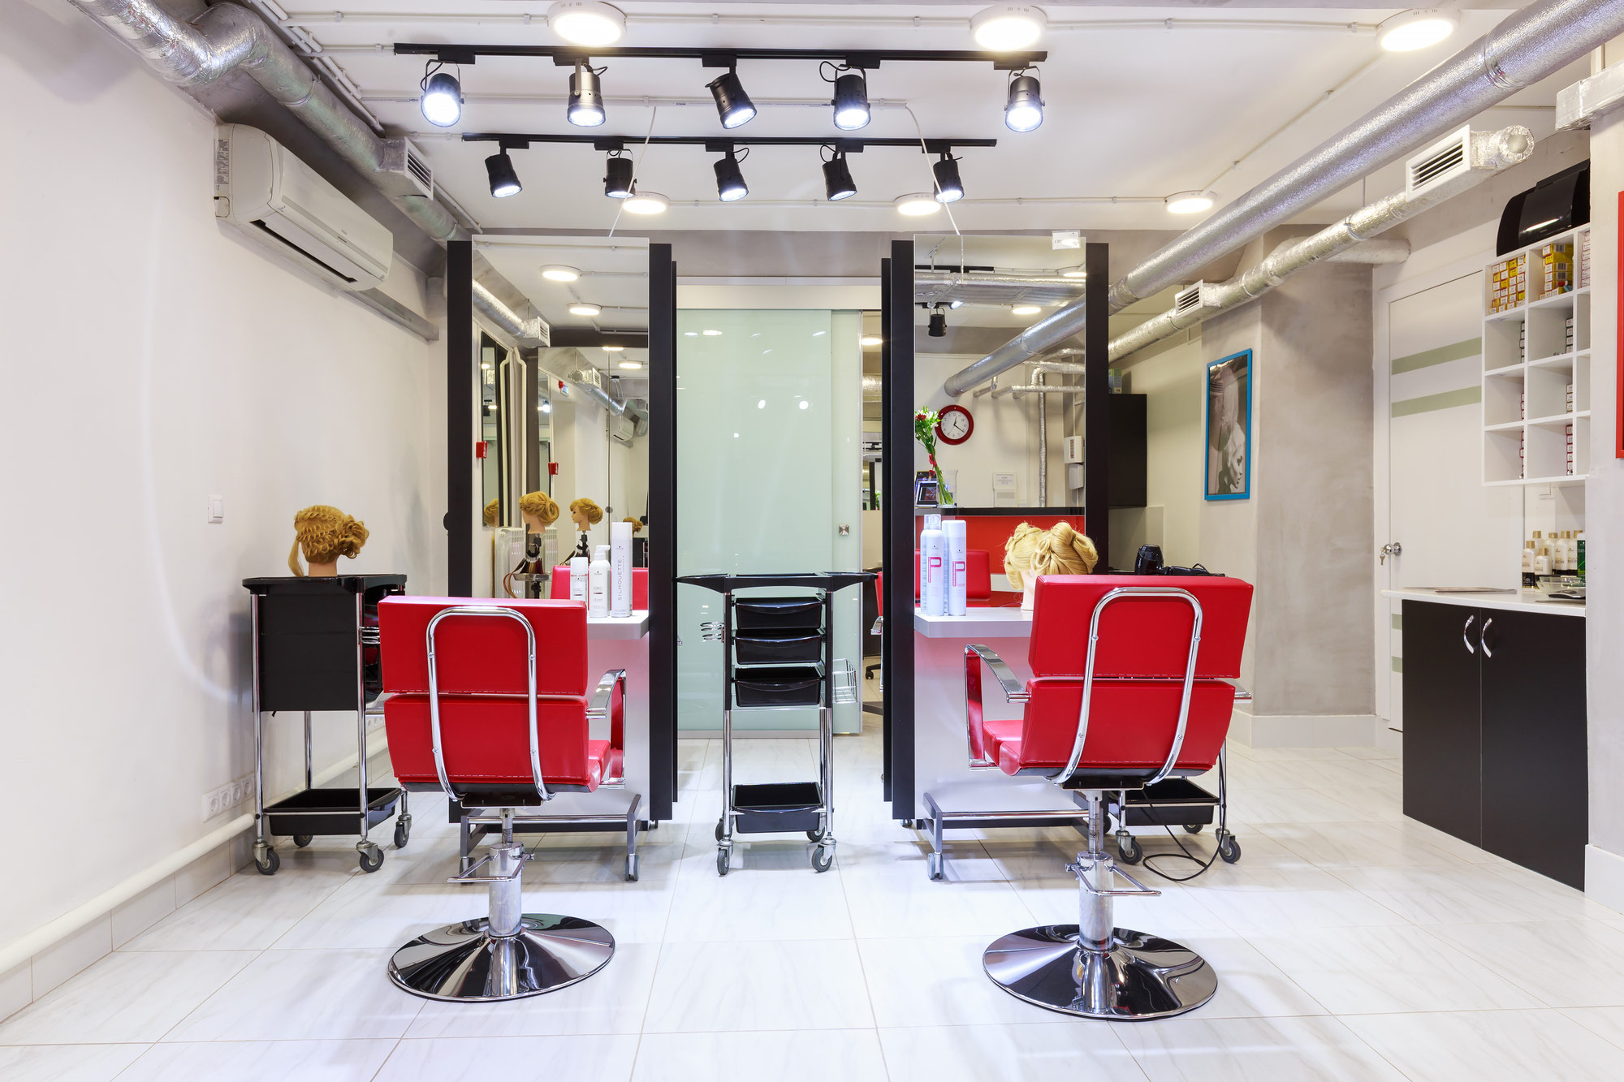
10. Заключение договора с 3-мя сотрудниками. Парикмахерская будет работать в 2 смены. Я сама буду 4-ым парикмахером в одну из смен первые полгода, с тем, чтобы выявлять недостатки и преимущества и принимать соответствующие меры. Ещё 3-ёх сотрудников я найду по вакансиям. Зарплата сотрудников составляет 20 000 руб. в месяц.

Slide 13
III. Капитальные вложения в открытие бизнеса. Финансовые затраты на организацию бизнеса приведены в таблице № 6 и составляют:
Таблица №6
Затраты на обучение | 17000 руб.
Затраты на оформление правоустанавливающих документов | 5 100 руб.
Затраты на риэлтерские услуги | 4 000 руб.
Затраты на аренду (за месяц вперед) | 3 800х2мес=7 600 руб.
Затраты на косметический ремонт помещения | 3000 руб.
Реклама | 2 000 руб.
Затраты на оборудование | 61 700 руб.
Итого: | Затраты 100 400 руб.
Среднее время на организацию часть проекта около 4-х месяцев, включая обучение. Общие затраты составляют 100 400руб. Затраты я буду оплачивать за счёт семейного бюджета.

Slide 14
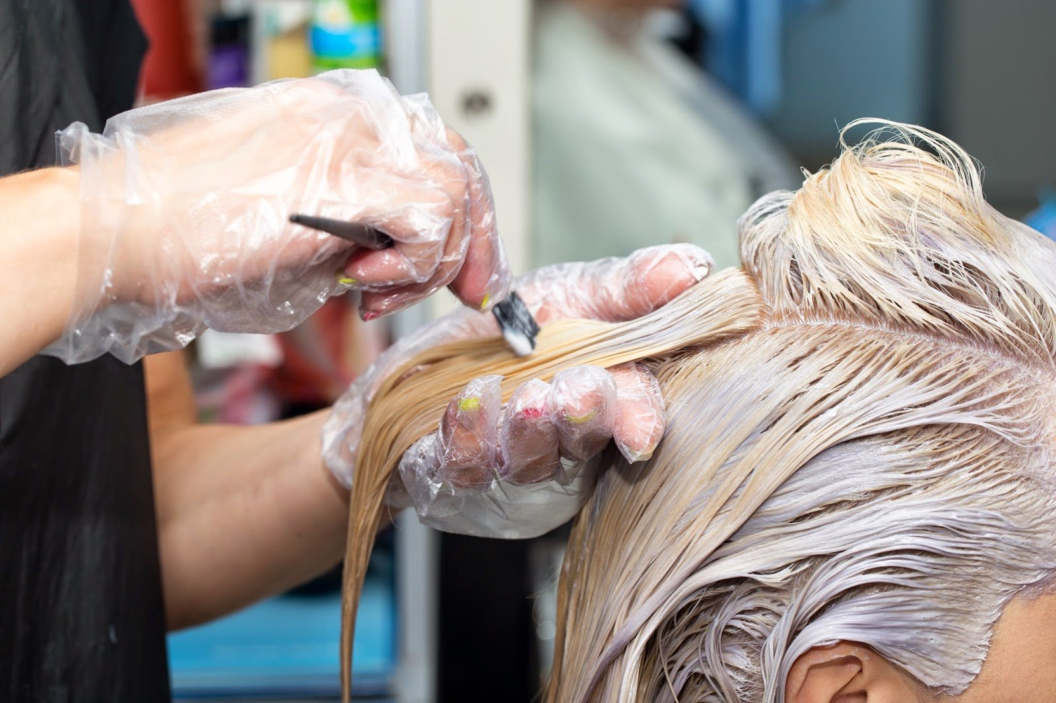
IV. Организационный план. Бизнес-план парикмахерской эконом класса предусматривает открытие заведения, рассчитанного на 2 посадочных места (1 женское и 1 мужское кресла), с режимом работы с 8:00 до 20:00 в две смены. Первая смена 8:00-14:00, вторая смена 14:00-20:00. Будет работать 4 человека. Я также буду парикмахером, работать буду во вторую смену. В первую смену я буду заниматься снабженческой работой. Также я в первое время буду выполнять работу уборщицы помещений. 1.Описание услуг Предполагается открыть парикмахерскую, оказывающей следующие виды услуг: • Стрижки женские • Стрижки мужские • Химическая завивка • Плетение косичек • Покраска волос • Укладка волос Помимо основных услуг можно добавить дополнительные услуги, которые будут пользоваться спросом у посетителей, например, услуги визажиста и мастера маникюра.

Slide 15
2. Ценообразование. Проведенный маркетинг в сфере ценообразования приведен в таблице №7. Таблица №7
Наименование Парикмахерских-конкурентов | Стрижка мужская |  | Стрижка женская | Химическая завивка | Плетение косичек | Покраска волос | Укладка волос
«ЦырюльникЪ» | От 250 руб. |  | От 350руб. | От 1200 руб. | От 300 руб. | От 700 руб. | От 400 руб.
«Delice» | От 300 руб. |  | От 400 руб. | От 700 руб. | От 400руб. | От 860 руб. | От 450 руб.
«Автограff» | От 800 руб. |  | От 1000 руб. | От 2500 руб. | От 450 руб. | От 1000 руб. | От 500 руб.
Цены для моей парикмахерской «Элементы красоты» на первые полгода ( более выигрышные по сравнению с конкурентами)
«Элементы красоты» |  | От 200 руб. | От 300 руб. | От 1000 руб. | От 300 руб. | От 600 руб. | От 400 руб.
Средний чек: (200+300+1000+300+600+400) : 6 ~ 467 рублей
3.Документация, необходимая для открытия парикмахерской • Разрешение СЭС; • Разрешение госпожнадзора; • сертификат мастера-парикмахера; • медицинская книжка и др.

Slide 16
V. Ожидаемые финансовые результаты. Примерный план доходов и затрат приведен в таблице №8. При условии, что каждый парикмахер обслуживает минимально 6 клиентов в смену, а средняя стоимость услуги минимально равняется 300 руб. на клиента, ожидаемая прибыль составит: Таблица №8
№п\п | Наименование показателя | Итого за месяц
1. | Доход
 | Средневзвешенная дневная выручка: 5 клиентов х 4 парикмахера=20 клиентов в день. 20 клиентов х 467 руб. (средний чек) =9 340 руб. в день. | 9 340 руб. х 24 рабочих дня = 224 160 руб. в месяц.
2. | Затраты: | 103 850 руб.
а\ | Аренда | 3 800 руб.
б\ | Зарплата в первые три месяца | 20 000 х 4чел.= 80 000 руб.
в\ | Электроэнергия | 1000 руб.
г\ | Вода и водоотведение | 600 руб.
д\ | Затраты на инвентарь и необходимые материалы | 3 000 руб.
е\ | Непредвиденные затраты | 2 000 руб.
ж\ | Налоги: Доход х 6% ( при упрощенном налогообложение) | 224 160 х 6% = 13 450 руб.
 | Прибыль: | 120 310 руб.

Slide 17
В этой таблице я учла наиболее существенные затраты с запасом - в виде «непредвиденных» затрат, при этом прибыль составляет 100 400руб. Мои вложения составили 94 310 руб. (табл. №6), т.е. окупаемость составляет: 100 400:120 310 = 0,83 месяца, т.е. 26 дней. Затрат может быть больше, однако окупаемость финансовых вложений в любом случае в этом виде бизнеса (маленькие парикмахерские) – составляет не более 4-х месяцев. При этом государственные субсидии на открытие бизнеса могут составить 58 000 руб. Статистика показывает: даже при менее оптимистических вариантах – средневзвешенный прогноз окупаемости, основанный на анализе работы существующих парикмахерских, при несравнимо более высоких затратах на организацию производства – составляет 7-14 месяцев. Таким образом, внедряя этот проект, я не только обеспечу себя работой, но и дам три рабочих места для моих сотрудников. При этом после завершения испытательного срока зарплата сотрудников будет повышаться. А при выходе на более высокие прибыли я смогу укомплектовать зал более совершенным оборудованием.

